Slide 1
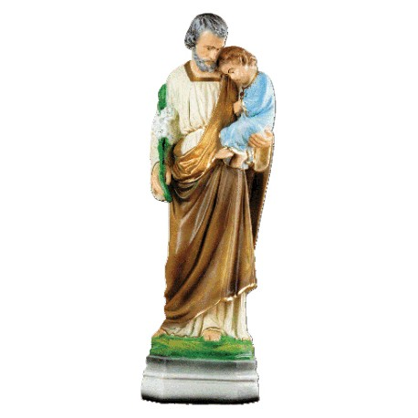
Fête de la Saint Joseph
19 mars

Slide 2
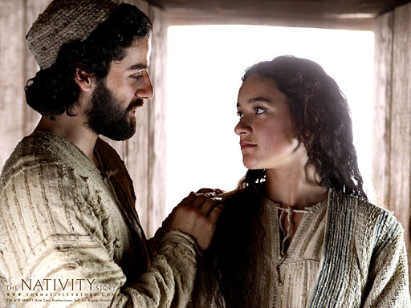
Joseph et Marie

Slide 3
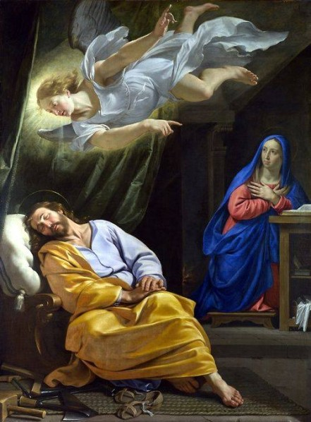
Visions de Joseph

Slide 4
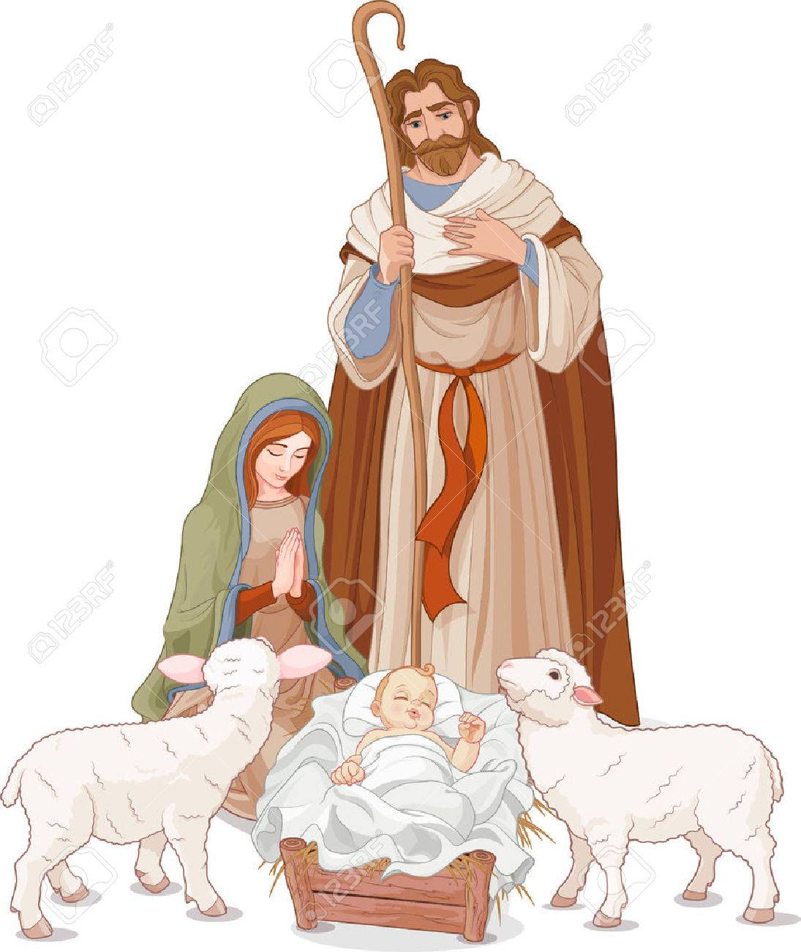
La naissance de Jésus

Slide 5
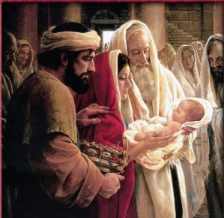
Joseph et Siméon

Slide 6
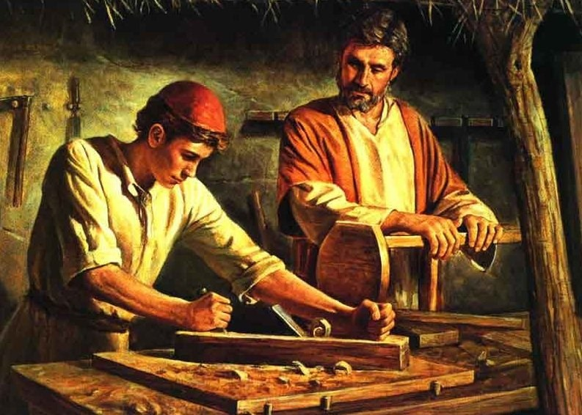
Joseph charpentier

Slide 7
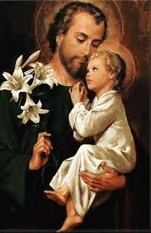
Joseph et le lys

Slide 8
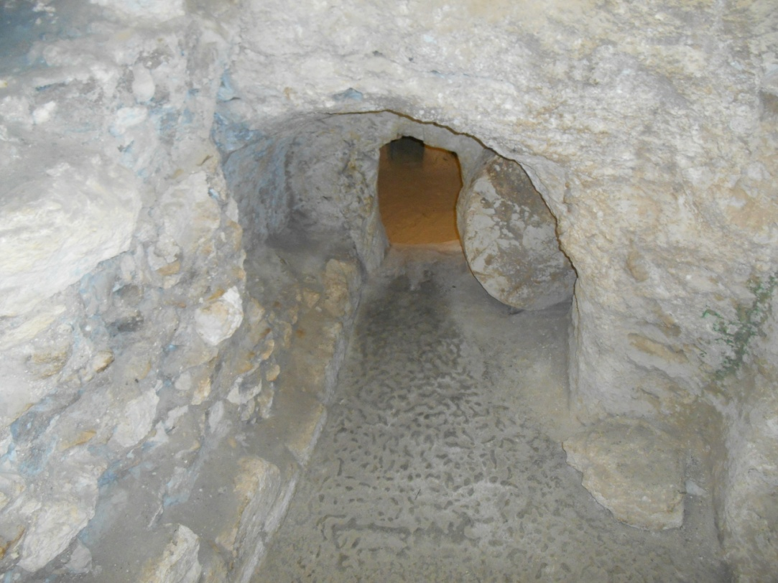
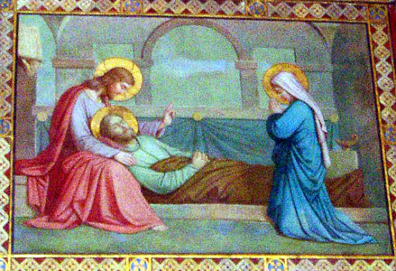
Mort de Saint Joseph

Slide 9
Saint-Joseph, écoute ma prière
Guide-moi vers Lui comme un enfant
Saint-Joseph, obtiens moi sa lumière
Pour rester en Lui toujours présent.
1.- Bienheureux l’humble époux de Marie
Protecteur et père nourricier,
Accueillant chastement dans sa vie
Un PROJET - SON PROJET.
2.- Bienheureux qui peut permettre à l’autre
De grandir, de naître et devenir,
Le témoin silencieux et l’apôtre
D’UN DÉSIR - SON DÉSIR.
3.- Bienheureux serviteur d’un mystère
Recensé aux livres des vivants,
Pour rester simple dépositaire
DE L’ENFANT - SON ENFANT.
4.- Bienheureux qui vit à mains ouvertes
Et choisit la pureté du cœur,
Pour permettre en soi la découverte
DU BONHEUR - SON BONHEUR.

Slide 10
